Slide 1
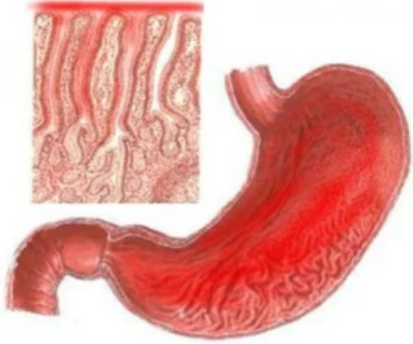
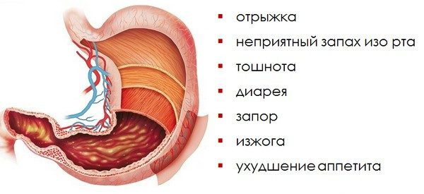
Гастрит

Slide 2
Гастрит представляет собой воспаление слизистой оболочки желудка.
Согласно некоторым данным, более 80% всех людей страдает гастритом, а среди пожилых людей хронический гастрит встречается почти в 90% случаев. При гастрите пища плохо переваривается, что в целом приводит к упадку сил. Как и большинство болезней, гастрит бывает острым и хроническим. Кроме того, эта болезнь может протекать на фоне повышенной или пониженной кислотности. Для каждого из этих разновидностей гастрита характерна своя симптоматика.

Slide 3
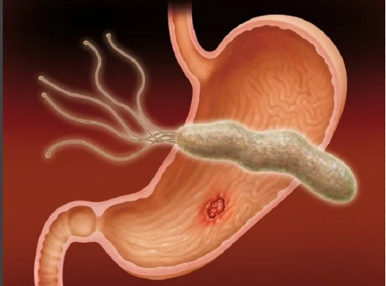
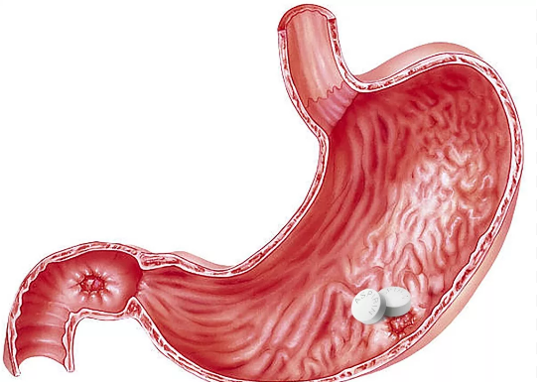
ГАСТРИТ: ПРИЧИНЫ И ФАКТОРЫ РАЗВИТИЯ
Бактерия Helicobacter pylori - в 2005 году за открытие этого инфекционного агента ученым присудили Нобелевскую премию. Этот микроб выживает в агрессивной кислотной среде желудка, там, где другие бактерии не выживают.
Нарушение питания. Известно, что несбалансированное питание может стать причиной воспаления слизистой оболочки желудка. В частности, недоедание и переедание является серьезным фактором в развитии воспалительных заболеваний в желудке.
Злоупотребление алкоголем. При попадании больших порций алкоголя в организм нарушается кислотно-щелочной баланс. Более того, злоупотребление алкогольными напитками оказывает повреждающее действие и на другие органы системы пищеварения, в частности, на печень и поджелудочную железу.
Некоторые лекарственные препараты. Частый прием некоторых лекарств, предотвращающих свертывание крови, и противовоспалительных средств может привести к поражению слизистой оболочки желудочно-кишечного тракта. Часто гастрит развивается на фоне длительного приема нестероидных противовоспалительных средств и глюкокортикоидов.
Глисты. Некоторые исследователи отмечают связь гастрита с некоторыми глистными инвазиями.

Slide 4
К основным внутренним причинам, приводящим к воспалительным заболеваниям желудочно-кишечного тракта (в том числе и гастрита) относятся:
Врожденная предрасположенность к заболеваниям желудочно-кишечного тракта.
Дуоденальный рефлюкс – выбрасывание желчи из двенадцатиперстной кишки в желудок.
Аутоиммунные процессы – когда клетки иммунной системы начинают атаковать собственные клетки организма.
Нарушение гормонального фона.

Slide 5
ВИДЫ ЗАБОЛЕВАНИЯ: КЛАССИФИКАЦИЯ ГАСТРИТА
По этиологии различают:
Аутоиммунный (тип A) — фундальный гастрит; воспаление вызвано антителами к париетальным клеткам желудка. Как правило, сопровождается развитием пернициозной анемии;
Бактериальный (тип B) — антральный гастрит, связанный с обсеменением слизистой оболочки желудка бактериями Helicobacter pylori;
Химический (тип С) — развивается вследствие заброса желчи и лизолецитина в желудок при дуоденогастральном рефлюксе или в результате приема некоторых классов лекарств.

Slide 6
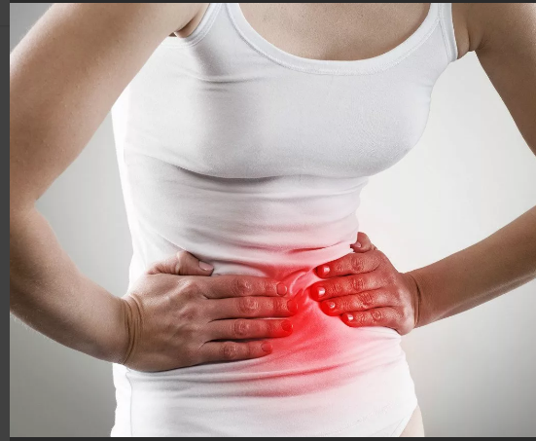
По характеру течения гастрит бывает
Острый
Острый гастрит сопровождается общей слабостью, тошнотой, многократной рвотой. Характерны спастические боли, дискомфорт в верхних отделах живота. В случаях инфекционного гастрита возможно появление лихорадки. Общее состояние ухудшается, возникает общая слабость, головокружение. Язык обложен грязно-желтым или серовато-белым налетом.
Хронический
гиперацидный
гипоацидный

Slide 7
Симптомы гастрита с повышенной кислотностью:
Длительные болевые ощущения в области солнечного сплетения – голодные и ночные боли. Как правило, такие боли исчезают после приема пищи.
Частая диарея (поносы).
Изжога, которая возникает после употребления кислой пищи.
Частая отрыжка.

Slide 8
СИМПТОМЫ ПОНИЖЕННОЙ КИСЛОТНОСТИ
гнилостный запах изо рта, запах тухлого яйца;
расстройства стула (диарея, запор). Могут возникать вследствие попадания в кишечник патогенной микрофлоры. Происходит это из-за того, что кислотность желудочного сока недостаточна для нейтрализации патогенной микрофлоры;
метеоризм и боли в кишечнике. Возникают вследствие дезактивации некоторых кишечных ферментов, например, пепсина. Таким образом, нарушается процесс переваривания белков, что ведет к началу процессов брожения;
нарушения усвояемости витаминов и минералов, что приводит к ломкости волос и ногтей, а также сухости кожи.
В этой связи возможно развитие железодефицитной анемии, угревой сыпи; наличие не перевариваемых остатков пищи в кале.

Slide 9
Питание при гастрите

Slide 10
Расстройства пищевого поведения
это психические расстройства, которые проявляются в нарушении пищевых привычек и искажении восприятия собственного тела.
Самые известные и опасные расстройства пищевого поведения — анорексия и булимия, но ими список расстройств не ограничивается. Последняя редакция Международной классификации болезней (МКБ-11) включает в него психогенное переедание, пику, руминацию и ограничивающее пищевое поведение.

